Slide 1

Folium을 이용한
교통사고 다발지역
알림 시스템
산업경영시스템공학과
2014316033
이주현

Slide 2
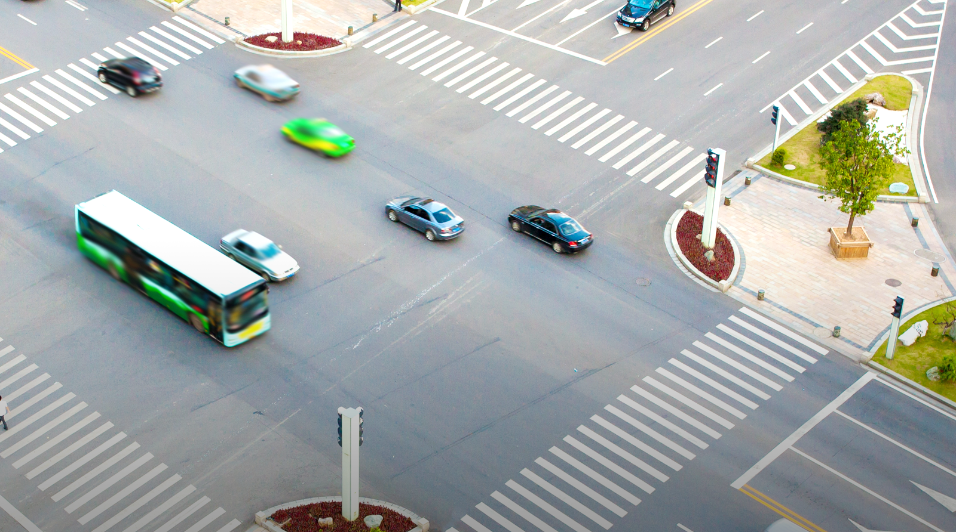



Table of Contents
목표
코드 설명 (+ 분석 모델)
결과
프로젝트 느낀점

Slide 3

목표
현재 위치, 현재 위치에서 가장 가까운 교통 사고 다발 지역 찾기
위도, 경도, 사고지역명, 발생건수 알림

Slide 4
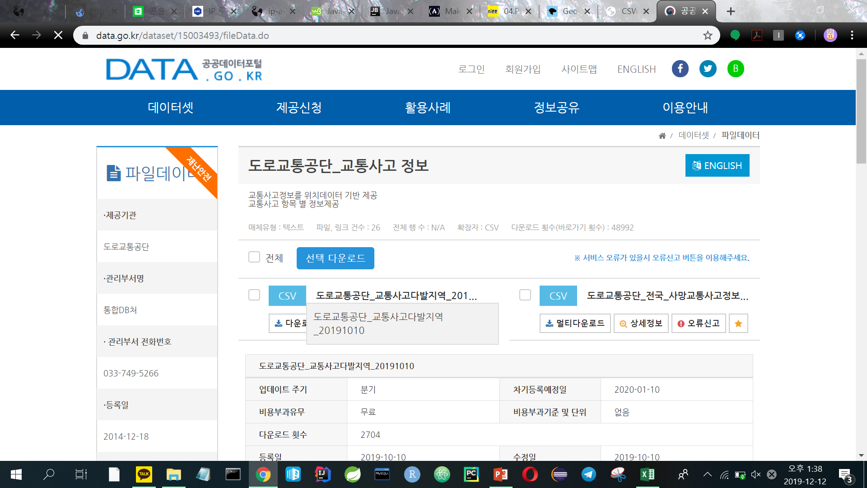
데이터 수집(데이터 출처)

Slide 5
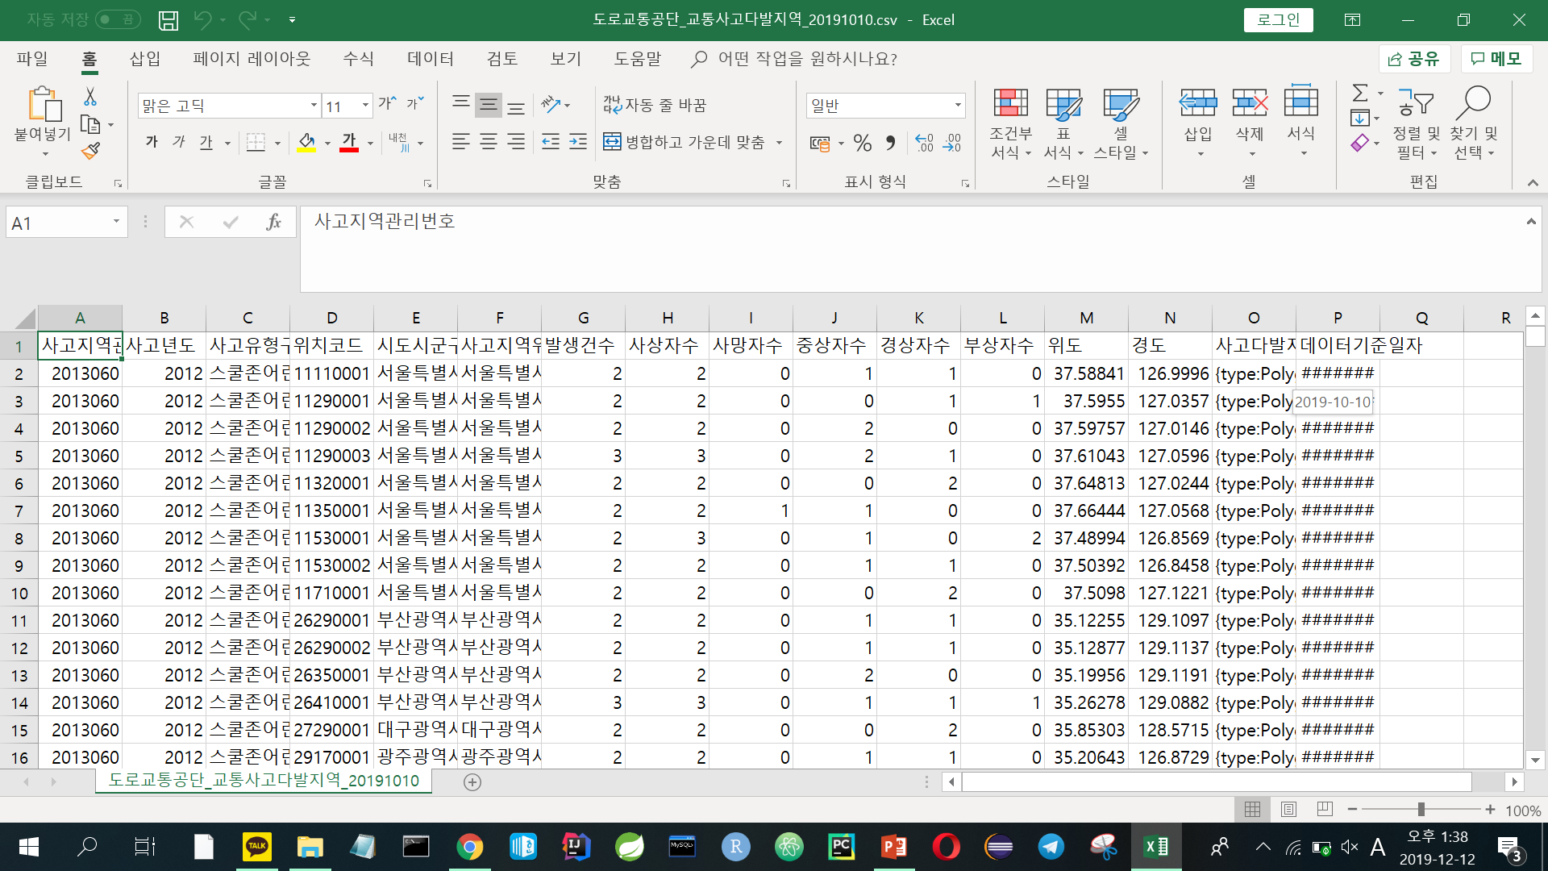
데이터 준비(csv파일)

Slide 6
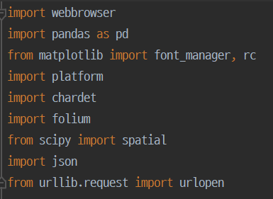
코드설명(사용 모듈)

Slide 7
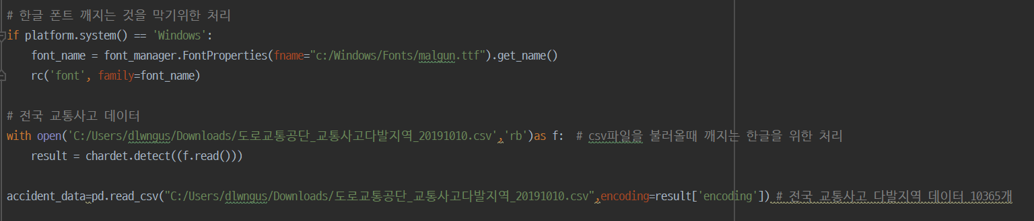
코드설명

Slide 8
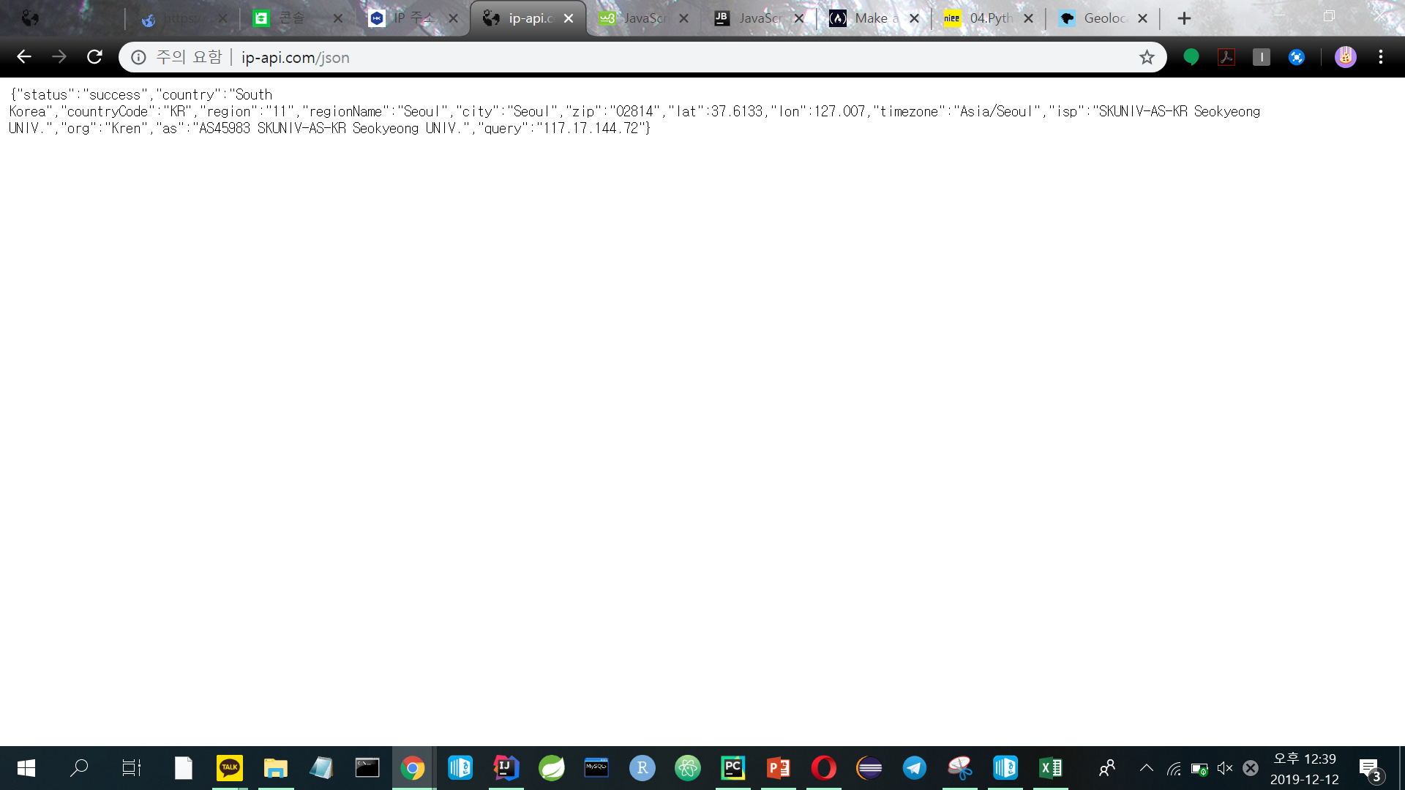
문제점
http://ip-api.com/json

Slide 9
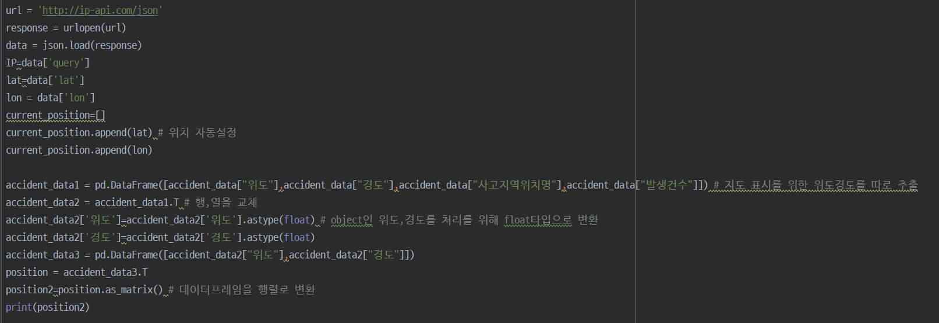
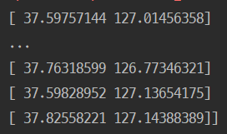
코드설명

Slide 10
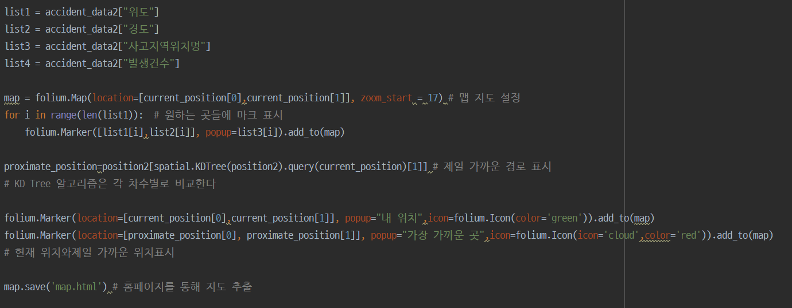
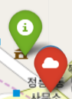
코드설명

Slide 11
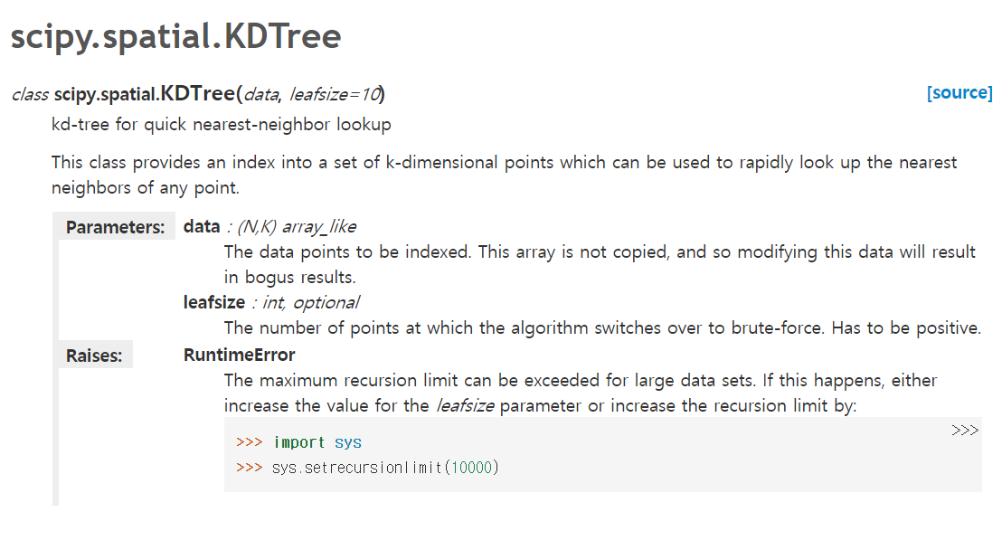
분석 모델(KD Tree 알고리즘)
proximate_position=position2[spatial.KDTree(position2).query(current_position)[1]]
position2

Slide 12
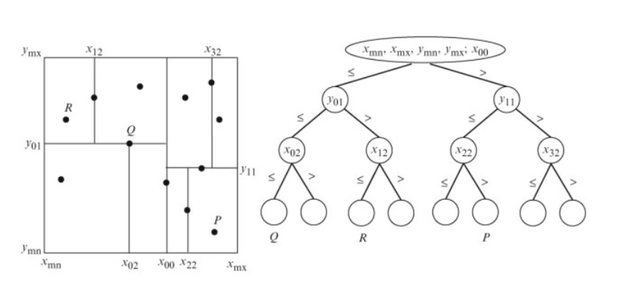
분석 모델(KD Tree 알고리즘)

Slide 13
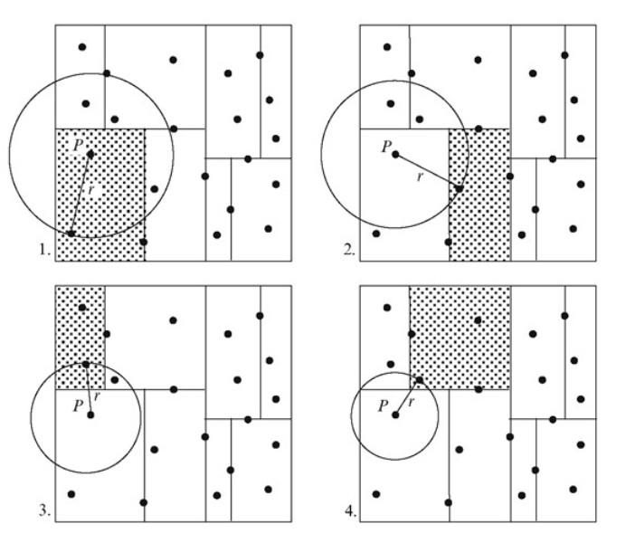
분석 모델(KD Tree 알고리즘)

Slide 14
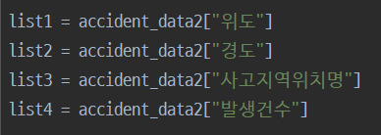
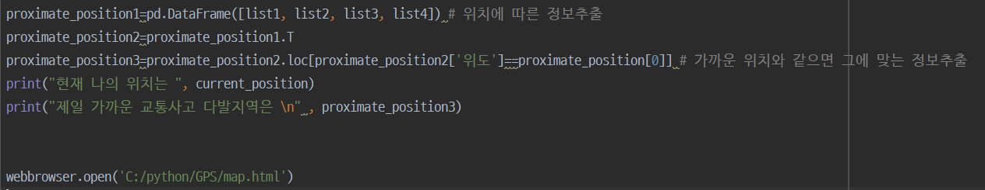
코드설명

Slide 15
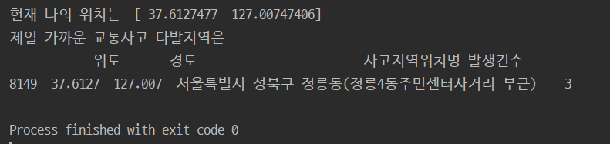
결과

Slide 16
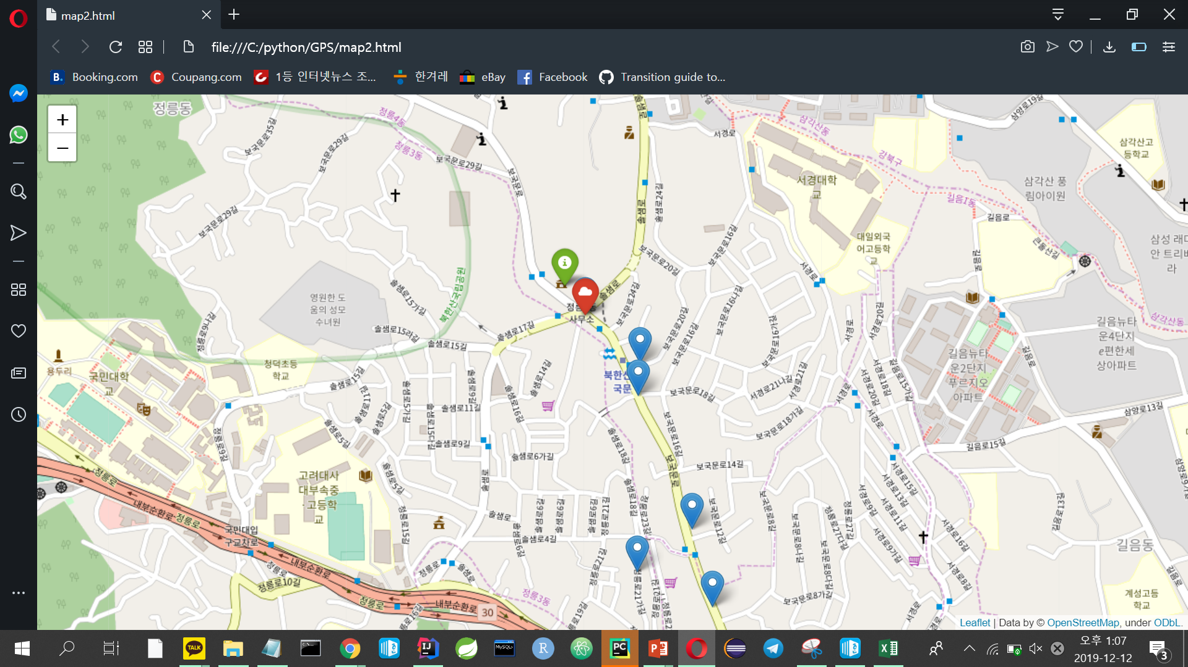
결과

Slide 17
문제점
http://ip-api.com/json
근데 그닥 정확하지는 않음

Slide 18
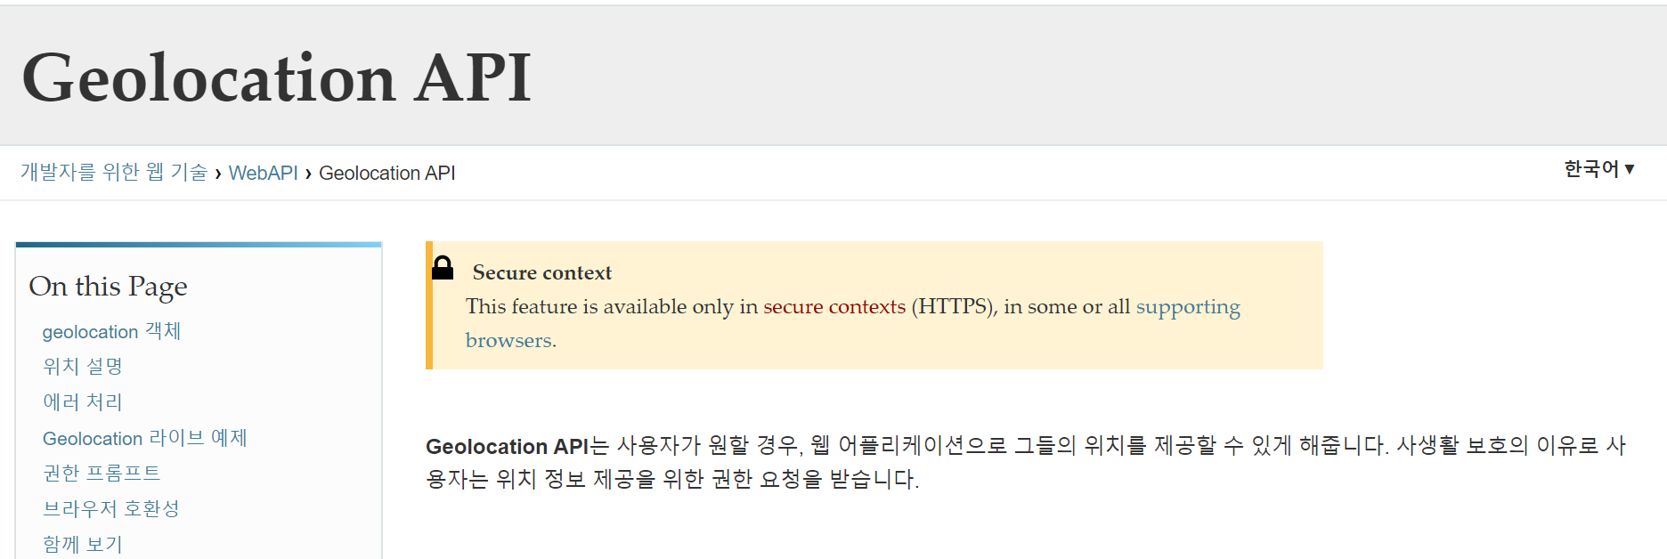
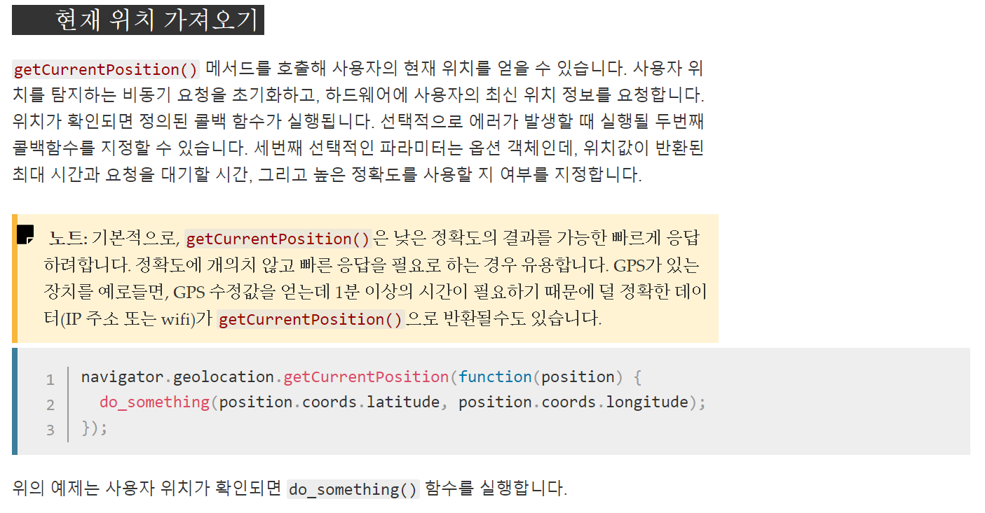
문제점

Slide 19
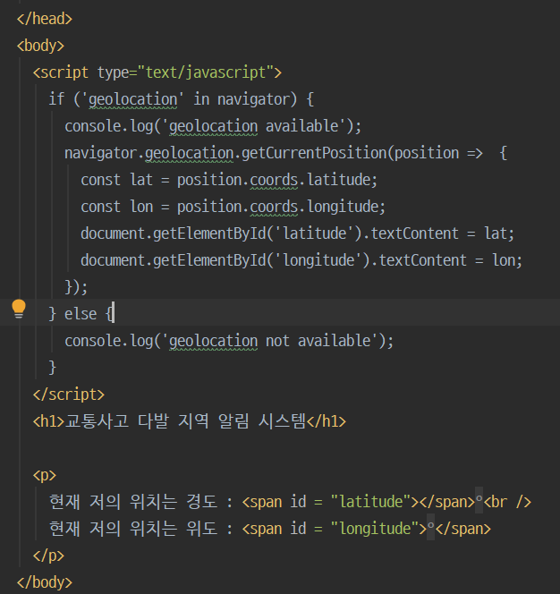
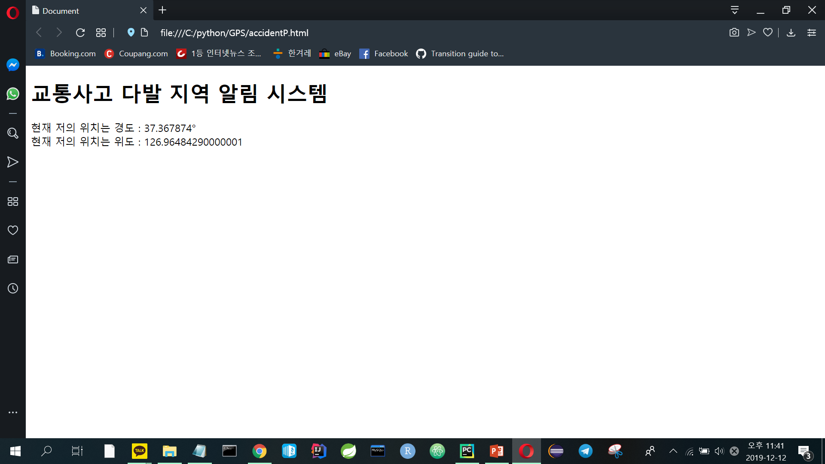
프로젝트 공부해야 될 부분
웹페이지에 geolocation API를 이용해 현재의 위치와 지도, 가까운 교통사고 다발지역 넣을 계획
Html 안의 js 위도 경도 값 python으로 받아오기

Slide 20
자료 출처
https://docs.scipy.org/doc/scipy-0.15.1/reference/generated/scipy.spatial.KDTree.html#scipy-spatial-kdtree (ppt11)
https://blog.naver.com/PostView.nhn?blogId=laonple&logNo=221207919855&parentCategoryNo=&categoryNo=41&viewDate=&isShowPopularPosts=false&from=postView ppt(12-13)

Slide 21
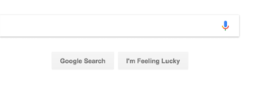
T
H
A
N
K
Y
O
U

